Slide 1
Moja ulubiona piosenka świąteczna
Jingle Bells

Slide 2
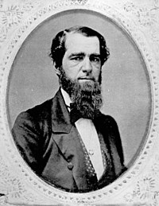
(1822-1893) i wydana pod tytułem "One Horse Open Sleigh" jesienią 1857 roku
Została napisana przez Jamesa Lorda Pierponta

Slide 3
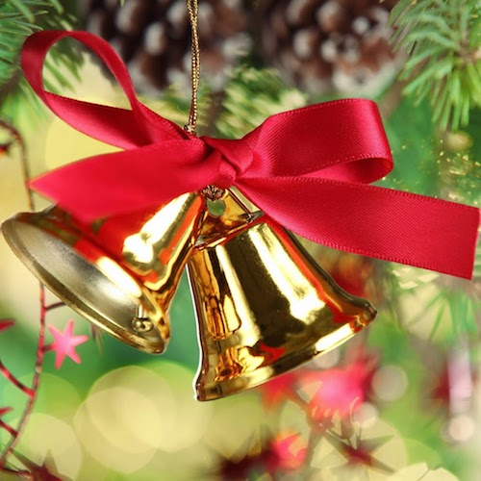

Slide 4
Tekst piosenki po angielsku i po polsku
Dashing through the snow In a one-horse open sleigh O’er the fields we go Laughing all the way Bells on bobtail ring’ Making spirits bright What fun it is to ride and sing A sleighing song tonight!
Jingle bells, jingle bells Jingle all the way Oh! what fun it is to ride In a one-horse open sleigh Jingle bells, jingle bells Jingle all the way Oh! what fun it is to ride In a one-horse open sleigh
A day or two ago I thought I’d take a ride And soon, Miss Fanny Bright Was seated by my side The horse was lean and lank Misfortune seemed his lot He got into a drifted bank And then we got upset
A day or two ago The story I must tell I went out on the snow And on my back I fell A gent was riding by In a one-horse open sleigh He laughed as there I sprawling lie But quickly drove away
Now the ground is white Go it while you’re young Take the girls tonight And sing this sleighing song Just get a bobtailed bay Two forty as his speed Hitch him to an open sleigh And crack! You’ll take the lead
Pędząc przez śnieg W jednokonnych saniach Jedziemy przez pola Śmiejąc się cały czas Dzwonki na saniach dzwonią Rozweselając nas Co za radość tak jechać i śpiewać Tę kuligową piosenkę dziś
Dzwnki dzwonią, dzwonki dzwonią Dzwonią przez całą drogę Co za radość tak jechać W jednokonnych saniach A dzwonki dzwonią, dzwonki dzwonią Dzwonią przez całą drogę Co za radość tak jechać W jednokonnych saniach
Dzień lub dwa dni temu Pomyślałem, że się przejadę I wkrótce panna Fanny Bright Siedziała obok mnie Koń był mizerny i chudy Pechowy bardzo był Wpadł w poślizg i to nas przygnębiło
Dzień lub dwa dni temu Muszę opowiedzieć tę historię Wyszedłem na dwór, na śnieg I przewróciłem się na plecy Pewien gentelmen przejeżdżał W jednokonnych saniach Zaśmiał się ze mnie gdy Leżałem rozłożony I szybko odjechał
Teraz ziemia jest biała Ciesz się tym póki jesteś młody Weź dziewczyny dziś I śpiewajcie tę kuligową piosenkę Weź konia z przyciętym ogonem Prędkość dwa czterdzieści Zaprzęgnij go do sań I trzask! Przejąłeś dowodzenie

